Slide 1
JUnit

Slide 2
1. JUnit
JUnit
단위 테스트를 위한 프레임워크
JUnit은 테스트 주도 개발(TDD, Test-Driven Development, 테스트를 먼저 한 뒤 코드를 작성하는 방법)에서 많이 사용하는 프레임워크이며 자동화된 테스트가 가능
단위 테스트 : 전체 프로그램을 구성하고 있는 기본 단위(unit) 프로그램이 정상적으로 동작하는지 테스트하는 것

Slide 3
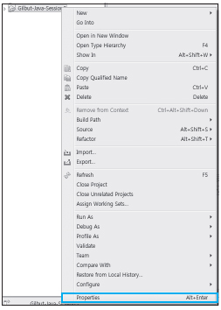
2. JUnit 설정
이클립스에서 JUnit 라이브러리 추가하기
Java project의 마우스 오른쪽
버튼을 클릭
메뉴의 가장 아래에 위치한
Properties를 클릭

Slide 4
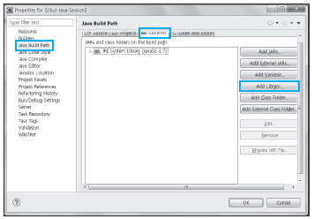
2. JUnit 설정
이클립스에서 JUnit 라이브러리 추가하기
Properties 윈도우가 나타나면 왼쪽 창의 속성 중에서 Java Build Path를 클릭
오른쪽 창에서 Library 탭을 선택하면 추가된 Library를 확인 가능, <Add Library> 버튼 클릭

Slide 5
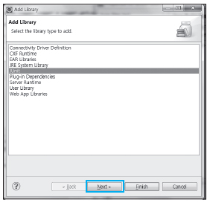
2. JUnit 설정
이클립스에서 JUnit 라이브러리 추가하기
Library를 선택할 수 있는 화면이 생성
JUnit을 선택하고, <Next> 버튼을 클릭

Slide 6
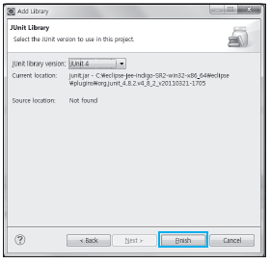
2. JUnit 설정
이클립스에서 JUnit 라이브러리 추가하기
JUnit 버전을 설정할 수 있는
화면이 나타나면
JUnit 4를 선택하고
<Finish> 버튼을 클릭

Slide 7
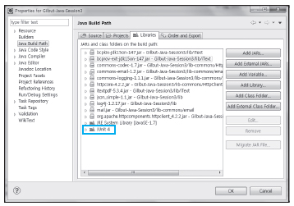
2. JUnit 설정
이클립스에서 JUnit 라이브러리 추가하기
Properties 창에
Junit 라이브러리가 추가된 것을
확인 가능
<OK> 버튼을 누르면
작업이 완료

Slide 8
3. JUnit 활용
JUnit을 이용해서 테스트를 진행하기 위해서는 TestCase 클래스로부터 상속받는 클래스를 만들던지 아니면 Object로 부터 상속받는 클래스를 작성한 후 테스트를 수행할 메소드 위에 @Test라는 annotation을 기재하면 됩니다.
테스트 클래스를 작성 한 후 테스트를 수행하고자 하는 메소드를 선택하고 마우스 오른쪽을 클릭해서 Run As – JUnit Test를 클릭하면 됩니다.

Slide 9
3. JUnit 활용
테스트를 위한 Source 클래스를 작성하고 메소드 작성
public class Source {
public int add(int a, int b){
return a+b;
}
}

Slide 10
3. JUnit 활용
프로젝트 내에 Source Folder를 생성하고 TestCase클래스로부터 상속받는 클래스를 생성하고 테스트를 위한 메소드를 작성
import junit.framework.TestCase;
public class Test1 extends TestCase {
public void test(){
System.out.println(new Source().add(100, 200));
}
}

Slide 11
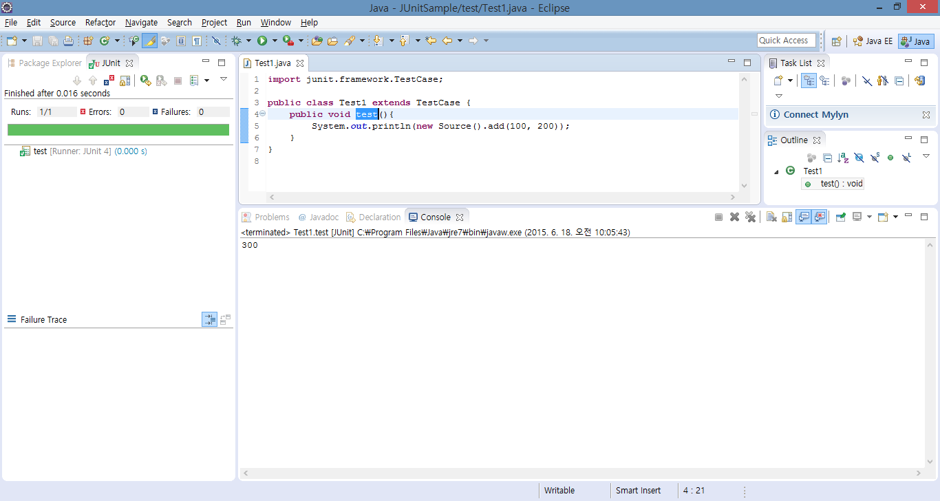
3. JUnit 활용
Test 메소드를 선택하고 Run As – JUnit Test를 선택

Slide 12
3. JUnit 활용
Object 클래스로부터 상속받는 클래스를 생성하고 테스트를 위한 메소드를 작성
import org.junit.Test;
public class Test2 {
@Test
public void test(){
System.out.println(new Source().add(100, 200));
}
}

Slide 13
3. JUnit 활용
Test 메소드를 선택하고 Run As – JUnit Test를 선택

Slide 14
Maven

Slide 15
1. Maven의 개요
Apache 에서 개발되고 있는 소프트웨어 프로젝트 관리 툴로 외부 라이브러리 사용을 편리하게 해주는 빌드 도구
Maven 은 POM(Project Object Model) 이라는 것에 기초를 두어 프로젝트의 빌드, 테스트, 도큐멘테이션, 성과물의 배치 등등의 라이프 사이클 전체를 관리
프로젝트 빌드 툴인 ANT 와는 달리 Maven은 프로젝트 관리 툴로써 프로젝트에 관련한 여러가지 정보를 POM에 집약하여 POM의 정보에 기초를 두어 프로젝트 전체를 관리
기존 방법
Library 다운로드
Project에 복사
Build path 설정
추가로 Javadoc, Source 설정
Maven 사용
Maven을 이용한 Library 다운로드
마우스를 이용한 Javadoc, Source Download 메뉴 클릭

Slide 16
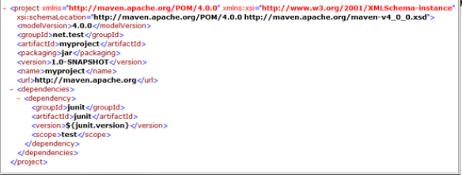
2. pom.xml
Maven 프로젝트의 설정 파일
groupId: 프로젝트를 생성하는 조직의 고유 아이디로 일반적으로 도메인 이름 사용
artifactId: 프로젝트를 식별하는 유일한 아이디
packaging: 프로젝트를 어떤 형태로 패키징 할 지 결정 – jar, war 등
version: 프로젝트의 현재 버전
name: 프로젝트 이름
url: 프로젝트의 사이트가 있다면 사이트 URL을 등록
dependencies: dependencies 와 하위 엘리먼트인 dependency는 프로젝트와 의존 관계에 있는 라이브러리를 관리 – http://mvnrepository.com/에서 검색

Slide 17
3. Application 변환
Java Application 생성
프로젝트에 클래스를 추가하고 main 함수를 작성하고 실행
public class Main {
public static void main(String[] args) {
System.out.println("MySql JDBC 드라이버 로딩중...");
try
{
Class.forName("com.mysql.jdbc.Driver");
System.out.println("MySql JDBC 드라이버 로딩 성공...");
}
catch(ClassNotFoundException e)
{
System.out.println("MySql JDBC 드라이버 로딩 실패...");
System.out.println(e.getMessage());
System.exit(0);
}
}
}

Slide 18
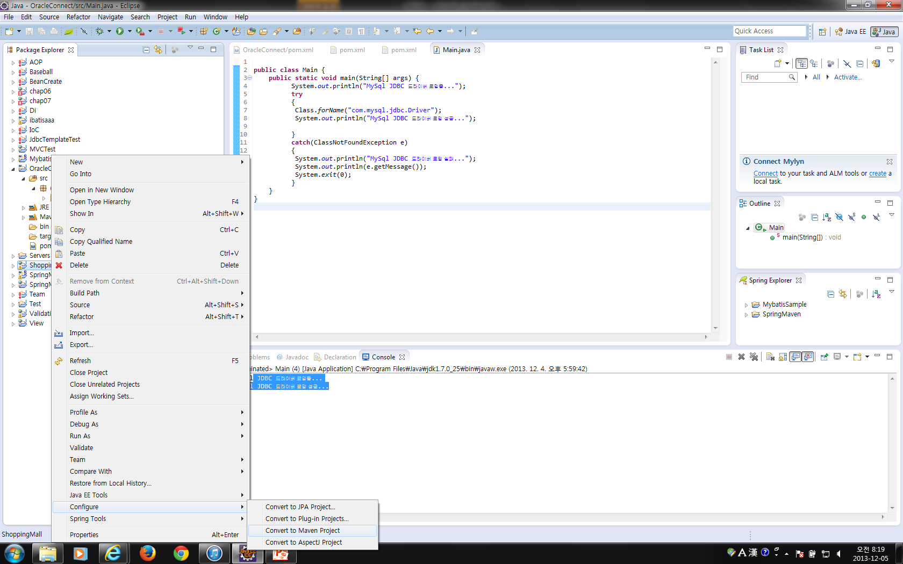
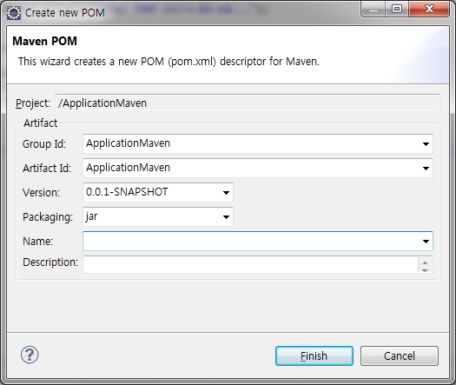
3. Application 변환
프로젝트를 선택하고 Maven 프로젝트로 변환

Slide 19
3. Application 변환
pom.xml 파일에 추가
<dependencies>
<dependency>
<groupId>mysql</groupId>
<artifactId>mysql-connector-java</artifactId>
<version>4.1.27</version>
</dependency>
</dependencies>
Maven Build하고 프로젝트 실행 – build 시 goal에는 clean install 입력

Slide 20
4. 중앙 레포지트리에 없는 경우
오라클은 중앙 레포지트리에 없어서 dependency만 추가해서는 안됩니다.
위의 경우에는 레포지트리를 추가한 후 dependency를 추가해야 합니다.
<repositories>
<repository>
<id>codelds</id>
<url>https://code.lds.org/nexus/content/groups/main-repo</url>
</repository>
</repositories>
<dependencies>
<dependency>
<groupId>com.oracle</groupId>
<artifactId>ojdbc6</artifactId>
<version>11.2.0.3</version>
</dependency>
</dependencies>

Slide 21
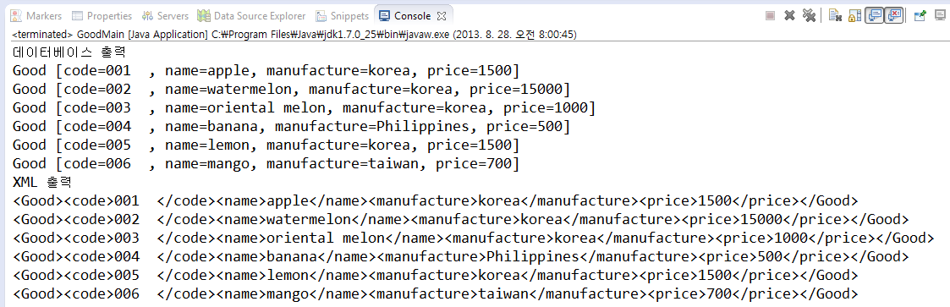
데이터베이스 연동

Slide 22
데이터베이스 연동
데이터베이스 테이블 작성
create table Goods (
code char(5) not null,
name varchar2(50) not null,
manufacture varchar2(20),
price number(10) not null,
primary key(code)
);
샘플 데이터 입력
insert into Goods values('001', 'apple', 'korea', 1500);
insert into Goods values('002', 'watermelon', 'korea', 15000);
insert into Goods values('003', 'oriental melon', 'korea', 1000);
insert into Goods values('004', 'banana', 'Philippines', 500);
insert into Goods values('005', 'lemon', 'korea', 1500);
insert into Goods values('006', 'mango', 'taiwan', 700);
commit;
select * from Goods;

Slide 23
데이터베이스 연동
Java 프로젝트 생성
Maven 프로젝트로 변환
pom.xml 파일에 추가
<repositories>
<repository>
<id>codelds</id>
<url>https://code.lds.org/nexus/content/groups/main-repo</url>
</repository>
</repositories>
<dependencies>
<dependency>
<groupId>com.oracle</groupId>
<artifactId>ojdbc6</artifactId>
<version>11.2.0.3</version>
</dependency>
</dependencies>

Slide 24
데이터베이스 연동
dto 패키지를 생성하고 Good 클래스를 생성
package good.dto;
public class Good {
private String code;
private String name;
private String manufacture ;
private int price;
public Good() {
super();
}
public Good(String code, String name, String manufacture, int price) {
super();
this.code = code;
this.name = name;
this.manufacture = manufacture;
this.price = price;
}

Slide 25
데이터베이스 연동
public String getCode() {
return code;
}
public void setCode(String code) {
this.code = code;
}
public String getName() {
return name;
}
public void setName(String name) {
this.name = name;
}
public String getManufacture() {
return manufacture;
}
public void setManufacture(String manufacture) {
this.manufacture = manufacture;
}
public int getPrice() {
return price;
}

Slide 26
데이터베이스 연동
public void setPrice(int price) {
this.price = price;
}
@Override
public String toString() {
return "Good [code=" + code + ", name=" + name + ", manufacture="
+ manufacture + ", price=" + price + "]";
}
public String toXml() {
return "<Good><code>"+code+"</code><name>"+ name+ "</name><manufacture>" + manufacture +
"</manufacture><price>"+ price +"</price></Good>";
}
}

Slide 27
데이터베이스 연동
dao 패키지를 생성하고 GoodDao 클래스를 생성
package good.dao;
import good.dto.*;
import java.sql.*;
import java.util.*;
public class GoodDao {
Connection con = null;
Statement stmt = null;
ResultSet rs = null;
static final String sid = "orcl";
static final String id = "system";
static final String pass = "wnddkd";
String url = "jdbc:oracle:thin:@localhost:1521:"+sid;

Slide 28
데이터베이스 연동
public boolean connect() {
try {
Class.forName("oracle.jdbc.driver.OracleDriver");
con = DriverManager.getConnection(url, id, pass);
return true;
} catch (Exception e) {
return false;
}
}
public void close() {
try {
if (con != null)
con.close();
} catch (Exception e) {
}
}

Slide 29
데이터베이스 연동
public List<Good> getList() {
List<Good> datas = new ArrayList<Good>();
if (connect()) {
try {
stmt = con.createStatement();
String sql = "select * from goods";
ResultSet rs = stmt.executeQuery(sql);
if (rs.next()) {
do {
Good data = new Good();
data.setCode(rs.getString("code"));
data.setName(rs.getString("name"));
data.setManufacture(rs.getString("manufacture"));
data.setPrice(rs.getInt("price"));
datas.add(data);
} while (rs.next());

Slide 30
데이터베이스 연동
if (rs != null)
rs.close();
if (stmt != null)
stmt.close();
close();
return datas;
}
else{
close();
return null;
}
} catch (Exception e) {
System.out.println(e.getMessage());
return null;
}
}
else
return null;
}
}

Slide 31
데이터베이스 연동
GoodMain 클래스를 생성
import java.util.*;
import good.dao.*;
import good.dto.*;
public class GoodMain {
public static void main(String[] args) {
GoodDao obj = new GoodDao();
List<Good>data = obj.getList();
System.out.println("데이터 출력");
for(Good imsi : data)
System.out.println(imsi);
System.out.println("XML 출력");
for(Good imsi : data)
System.out.println(imsi.toXml());
}
}

